Slide 1
Från pulsflöde till
emitterbeskrivning
En sekvensmodell som läser en observerad pulsföljd och skriver ut vad sändaren gör
Konceptgenomgång · september 2026
Notes:
Ramen för mötet: var vi står konceptuellt, inte resultat. Tre frågor jag vill svara på idag — vad beskrivningen är, hur den lärs in, och vad man kan göra med den när man har den.

Slide 2
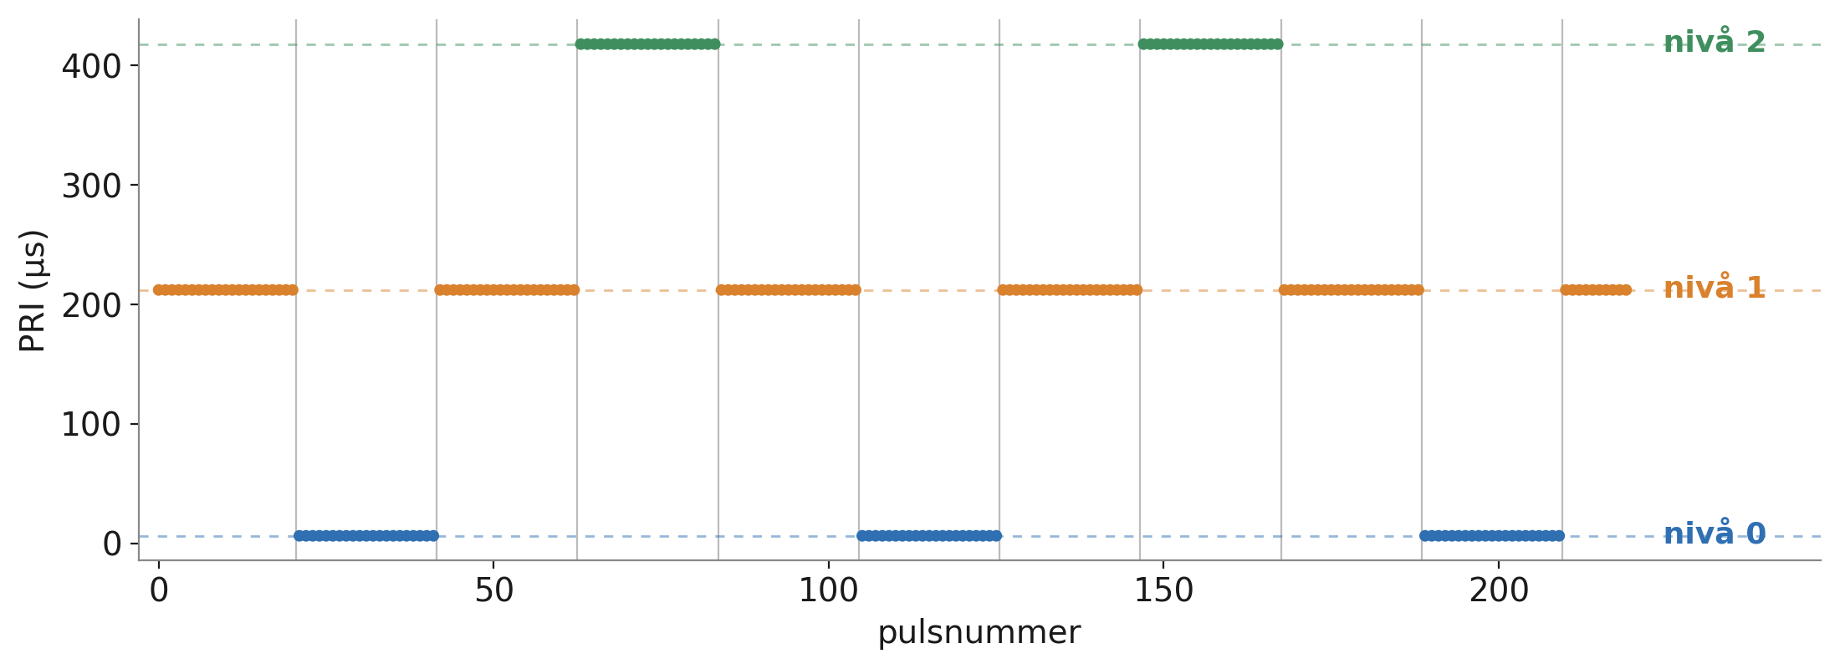
En emitter byter PRI enligt ett mönster
Pulsintervallet hoppar mellan ett fåtal nivåer och stannar en stund på varje
Detta är en enda emitter, sedd som avstånd mellan pulser. Mönstret upprepar sig — och just upprepningen är vad vi vill fånga.
Notes:
Poängen: signalen är inte brus, den har struktur. Tre nivåer här, cirka 20 pulser på varje, och cykeln nivå 1 → 0 → 1 → 2 upprepas. En människa ser det direkt i bilden. Frågan är hur man får ut det automatiskt, och i ett format man kan lagra.

Slide 3
Beskrivningen är en kort teckensekvens
Samma information som ett biblioteksinlägg, men i ett format en modell kan generera
LEVELS L0 6.3µs L1 212.1µs L2 418.0µs ORDER FIXED L0 L1 L2 L1 DWELL FIXED 21 END
1
LEVELS
vilka PRI-nivåer emittern har
2
ORDER
i vilken ordning den besöker dem — eller om ordningen är slumpad
3
DWELL
hur många pulser den stannar på varje besök
Observera L1 två gånger i ORDER — emittern återbesöker samma nivå inom en cykel.
Notes:
Formatet är medvetet minimalt. Tre block, ett slut. Det går att läsa som text, det går att jämföra med ett facit token för token, och det går att generera med en avkodare. Det är samma innehåll som ett klassiskt biblioteksinlägg.

Slide 4
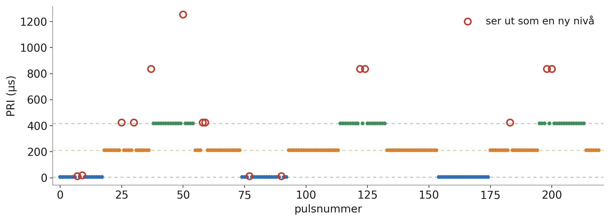
Det svåra är inte att hitta nivåerna
Det svåra är att veta vilka som är äkta när pulser försvinner
Tappas en puls mäts avståndet över den som saknas. Två intervall blir ett — och det ser ut som ett tillstånd emittern aldrig haft.
Notes:
Detta är hela motiveringen till en inlärd modell. En regelbaserad metod hittar nivåerna nästan perfekt på ren signal, men kan inte avgöra om ett dubbelt intervall är en ny nivå eller två pulser med en tappad emellan. Det kräver att man ser hela följden och väger in sammanhanget.

Slide 5
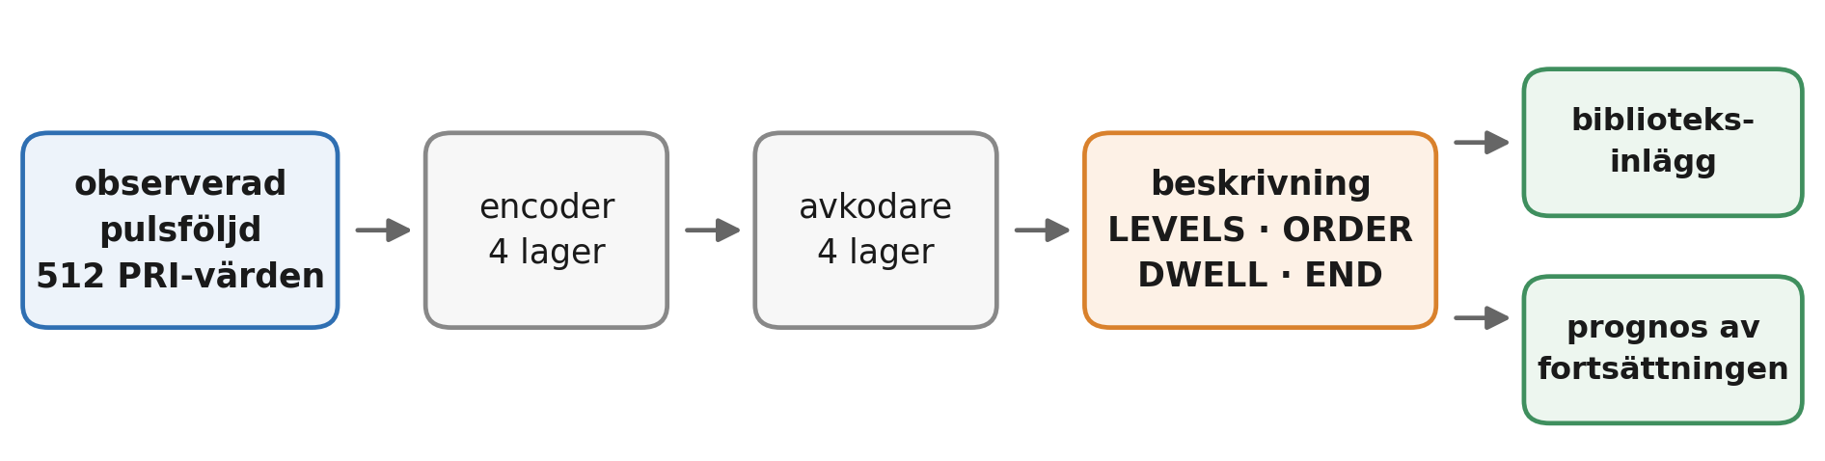
Modellen läser hela följden och skriver beskrivningen
Encoder–avkodare, samma familj som översättningsmodeller
Encodern
Avkodaren
läser alla 512 pulser samtidigt och kan jämföra tidigt mot sent
skriver beskrivningen ett tecken i taget
Notes:
Analogin som brukar fungera: det är översättning. Källspråket är pulsföljden, målspråket är beskrivningen. Encodern bygger en representation av hela meningen innan avkodaren börjar skriva — därför kan den väga in något som händer på puls 400 när den bestämmer sig för nivå ett.

Slide 6
Så lär sig modellen
Den tränas på att förutsäga nästa tecken i beskrivningen, ett facit i taget
1
Den ser hela pulsföljden
och får facit förskjutet ett steg som ledtråd — den ska gissa nästa tecken givet de föregående
2
Den får inte tjuvkika
en spärr hindrar varje position från att se framåt i facit, så alla positioner kan räknas samtidigt
3
Felet mäts tecken för tecken
ett PRI-värde nära det rätta räknas som nästan rätt, inte som lika fel som ett helt annat värde
4
Vid mätning får den inget facit
då skriver den hela beskrivningen själv, och det är den siffran som räknas
Rad 1 mot rad 4 är själva poängen: under träningen får den alltid ett korrekt facit att bygga vidare på, vid mätning bara sitt eget.
Notes:
Håll det på den här nivån. Punkt ett och två hör ihop: facit matas in förskjutet så att modellen alltid vet vad som stod före, och spärren gör att den inte kan fuska genom att titta på svaret — det är vad som gör att hela sekvensen kan beräknas i ett svep i stället för tecken för tecken. Punkt tre är varför en PRI som ligger en bin fel straffas mildare än en som ligger helt fel. Punkt fyra är den viktiga: siffrorna vi rapporterar kommer från att modellen skriver hela posten på egen hand, utan stöd. Datan och generatorn täcks av [kollegan].

Slide 7
En emitter måste ha exakt en giltig beskrivning
Annars straffas modellen för svar som är korrekta
Var startar cykeln?
Hur lång är den?
L0 L1 L2 och L1 L2 L0 är samma emitter — vi väljer alltid samma rotation
L0 L1 L0 L1 kortas till L0 L1 — den minsta upprepande enheten
Ett intervall utan bredd
Två nivåer
”mellan 5 och 5 pulser” skrivs om till ”5 pulser”
Med bara två nivåer växlar den alltid — ordningen är inte observerbar
Notes:
Detta är den del av arbetet som tagit mest tanke och som är minst synlig. Om samma signal kan beskrivas på två sätt får modellen fel för ett svar som är rätt, och det felet går inte att träna bort — det blir ett golv i förlusten. Reglerna är inte kosmetiska, de är vad som gör uppgiften lösbar.

Slide 8
Vad ett fönster faktiskt kan avslöja
Vi mäter taket innan vi bedömer modellen
Alltid
Oftast
Ibland inte
Vilka nivåer som finns. Även med en femtedel av pulserna tappade hittas de.
Ordningen — om fönstret rymmer minst två hela varv av cykeln.
En nivå som aldrig besöks under observationen kan inte gissas.
Skiljer man inte på ”modellen kan inte” och ”signalen bär det inte” optimerar man mot något som inte går att lösa.
Notes:
Vi har byggt separata mätverktyg som svarar på vad som över huvud taget går att härleda ur ett givet fönster. Det ger ett tak att jämföra modellen mot. Utan det taket vet man inte om ett dåligt resultat är modellens fel eller uppgiftens.

Slide 9
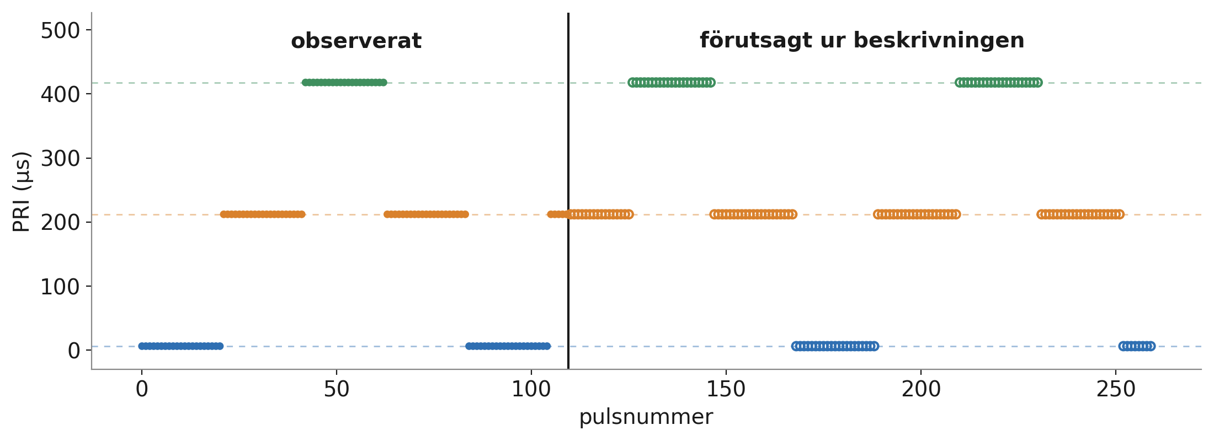
Beskrivningen kan rulla signalen framåt
Samma beskrivning som lagras i biblioteket är en generativ modell av emittern
Nivåer, ordning och uppehållstider räcker för att fortsätta pulsföljden. Användbart för att förutse nästa byte, fylla luckor och känna igen samma sändare senare.
Notes:
Detta är varför formatet är värt mer än en klassificering. En etikett säger vilken sändare det är. En beskrivning säger vad den kommer att göra härnäst — när nästa nivåbyte sker, vilket värde som kommer, hur länge det varar. Det är direkt användbart nedströms.

Slide 10
Var vi står
Konceptet är på plats, mätverktygen finns, resultaten kommer
Klart
Pågår
Sedan
Encoder–avkodare som genomgående ger giltiga poster
Beskrivningsformat med entydig kanonisering
Mätverktyg för vad som är möjligt att härleda
Första träningen på det färdiga upplägget
Jämförelse mot en regelbaserad baslinje
Mätning av robusthet mot bortfall
Flera emittrar i samma pulsström
Längre observationsfönster där det behövs
Utvärdering mot insamlad signal
Notes:
Var ärlig här: vi har inga siffror att visa ännu, och det är avsiktligt. Upplägget har ändrats i grunden den senaste veckan — datan matchar nu den riktiga generatorn — så alla tidigare mätningar är ogiltiga. Första jämförbara körningen är igång.

Slide 11
Kärnan i en mening
Vi lär en modell att läsa en pulsföljd och skriva
vad sändaren gör — i ett format som både kan
lagras och rullas framåt.
Frågor
Notes:
Avsluta med den här meningen och lämna den uppe under frågestunden.

